Slide 1

Vérvétel követő alkalmazás

Slide 2
Témaválasztás oka
Egyszerűbb vérvétel értelmezés
Vérvételi komponensek megértése
Személyes érdeklődés a téma iránt

Slide 3
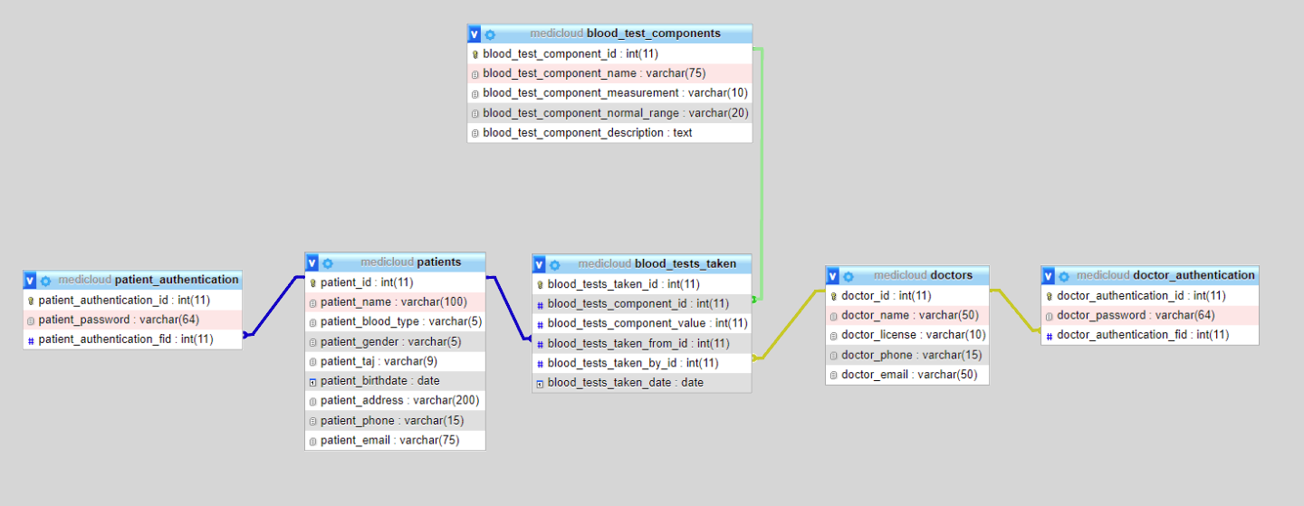
Adatbázis

Slide 4



Szerver (felhasznált technológiák)
Futtató
Adatbázis
Autentikáció
Szerver és kliens kapcsolat
CORS
(Cross Origin Resource Sharing)
Bcrypt

Slide 5
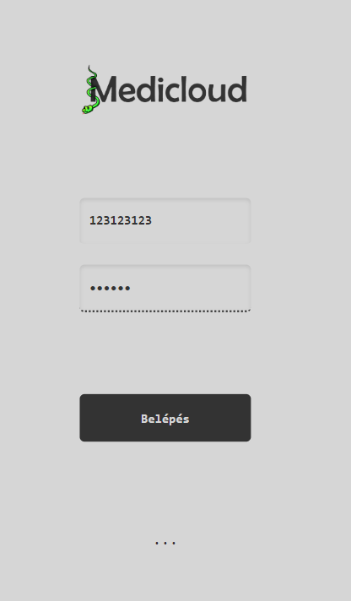
Reszponzív Web alkalmazás (bejelentkezés)
TAJ szám
jelszó

Slide 6
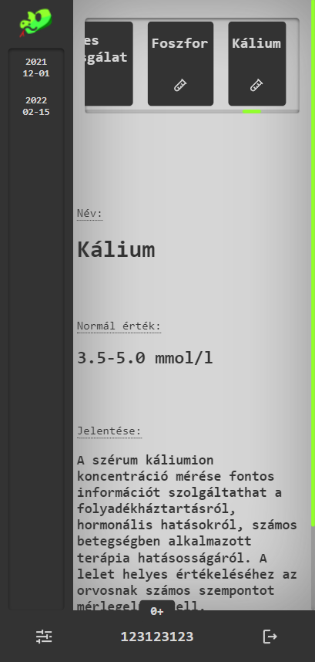
Reszponzív Web alkalmazás (kezdőlap)
vérvételek
időpontja
komponensek
beállítások
kijelentkezés

Slide 7
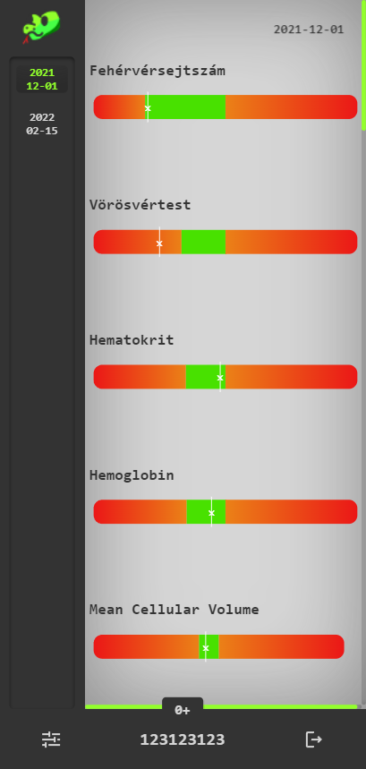
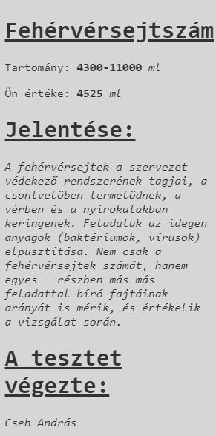
Reszponzív Web alkalmazás (vizualizáció)
A vérvételi csíkra kattintáskor bővebb információt kapunk.
kiválasztott időpont
páciens vércsoportja és TAJ száma

Slide 8
Tesztek:

Slide 9
Asztali alkalmazás

Slide 10
Az alkalmazás célja:
Orvosi felület amely megkönnyíti az orvosok dolgát
Vérvételi adatok részletes kezelése
Felhasználó barát felület
A páciensek adatainak könnyű kezelése

Slide 11

Design:
A felület legyen felhasználó barát
Teljesen Reszponzív felület az alkalmazás minimum méretéig
Legyen az alkalmazás átlátható mindenki számára
Élénk de ugyan akkor kellemes színek
Kígyó szimbólum

Slide 12
Fejlesztésnél használt technológiák:
Electron
Ahhoz szükséges, hogy a React js asztali alkalmazásként futhasson
Platform független
Lehetőséget nyújt a React js-el együtt egy modernebb alkalmazás elkészítéséhez
React js
Több design lehetőség
Gyorsabb fejlesztés
Komponensek használata

Slide 13
Szerver végpontok:
/doctor-authentication | post | nem | Doktorok bejelentkezése az asztali alkalmazásba
/add-patient | post | igen | A belépett doktor a patients tábla minden adatábol tud újat rögzíteni
/selectPatient | get | igen | A belépett doktor ha kiválaszt egy pácienst neki a vérvételi adatait kérdezi le
/patients | get | igen | A teljes páciens tábla lekérdezése
/delete-patient | post | igen | A kiválasztott pácienst törli
/delete_bloodtest_taken | post | igen | A kiválasztott páciens vérvételi adatai törli
/delete_Auth | post | igen | A kiválasztott páciens bejelentkezési adatait törli
/addPatientBloodTestData | post | igen | A kiválasztott páciens vérvételi adatait adja hozzá
/addPassword | post | igen | A kiválasztott páciens jelszavát adja hozzá

Slide 14
Kezelt adatok:
Hozzáadás, törlés
Hozzáadás, törlés, olvasás
Hozzáadás, törlés, olvasás
olvasás

Slide 15
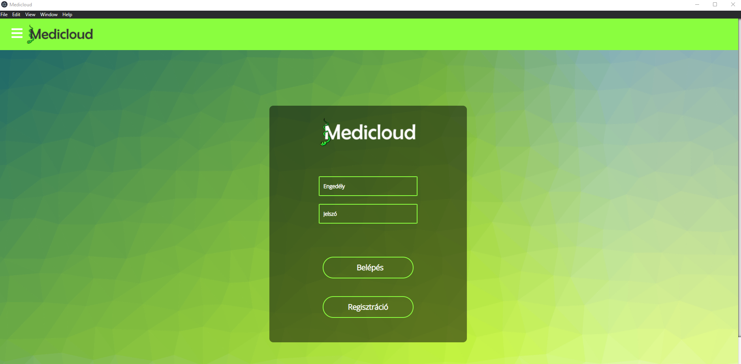
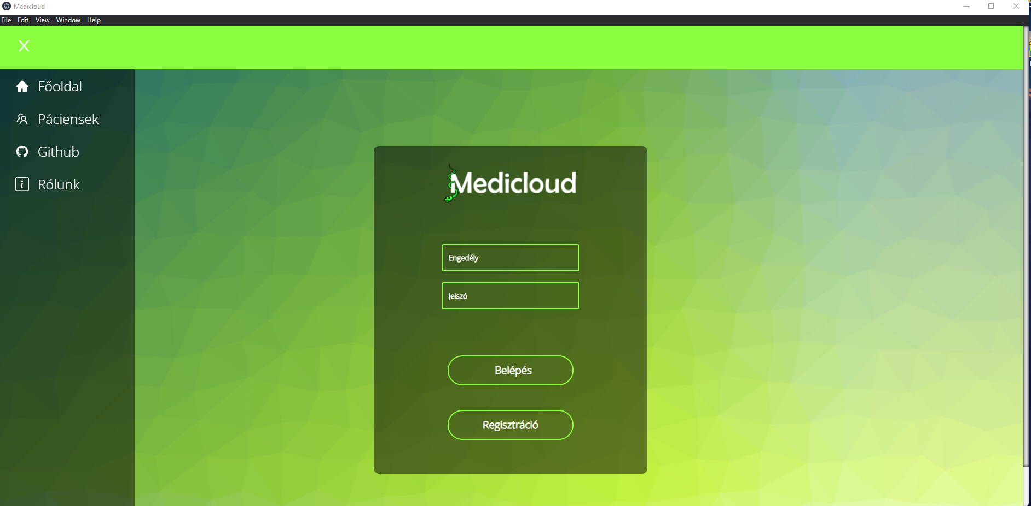
Az alkalmazás működése:
Bejelentkezés:
Bejelentkezni a doktor a License-vel és jelszavával tud.
Védett útvonalak:
A be nem jelentkezett felhasználó csak az About/Login/GitHub oldalakhoz fér hozzá.

Slide 16
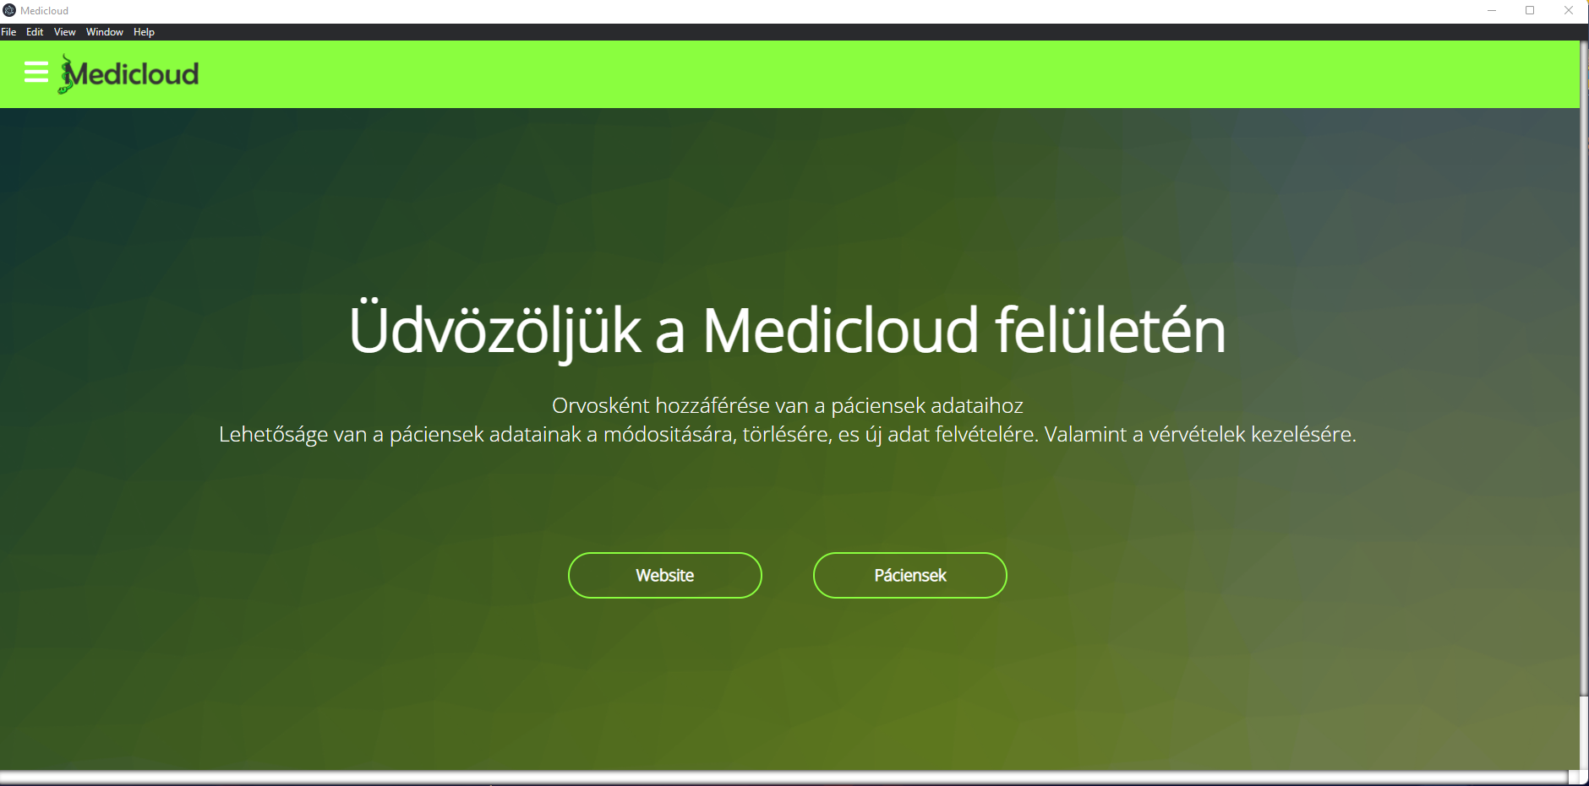
Fő menü:
A felhasználót egy üdvözlő szöveg fogadja
Át navigálhat a páciensekre vagy a weboldalra
Az oldal csak a bejelentkezés után jelenik meg és inentől kezdve a többi oldal is elérhető

Slide 17
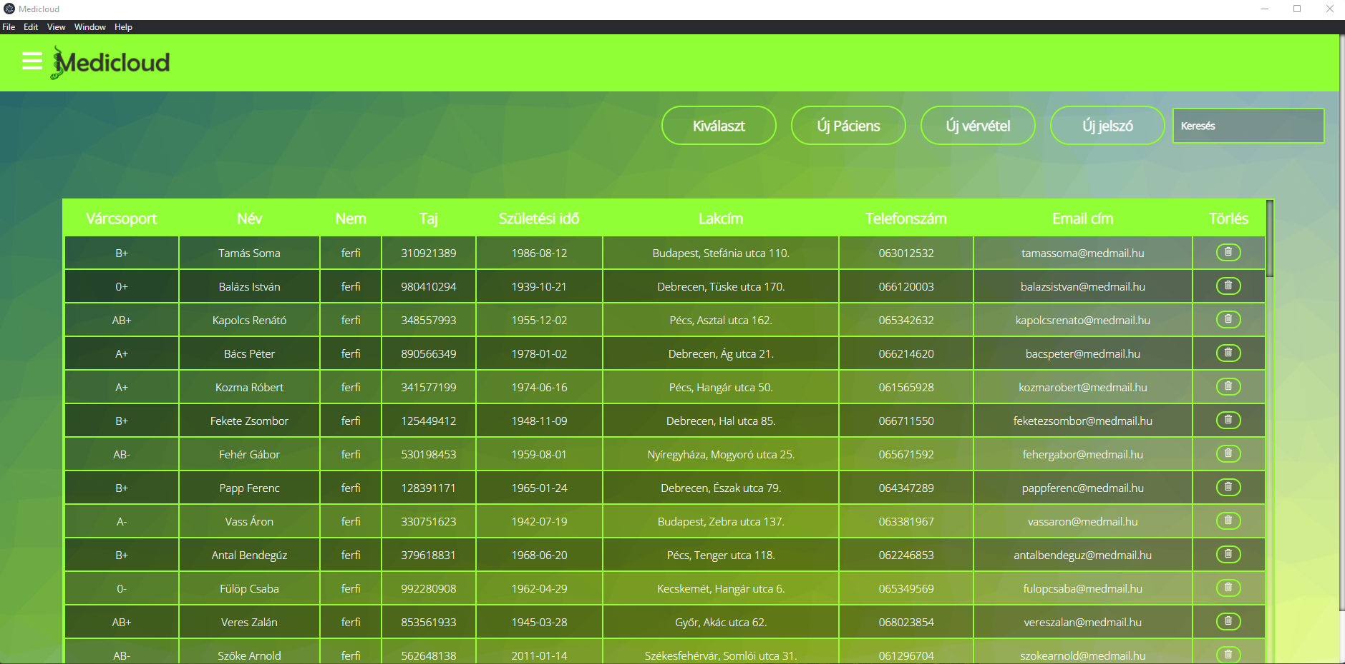
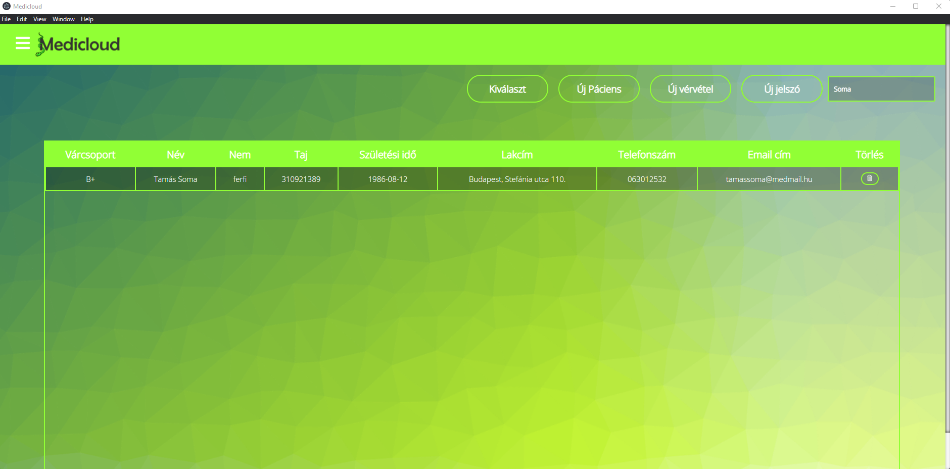
Páciensek megjelenítése kezelése:
A páciensek minden adata megjelenik egy táblázatban.
Felül találhatók a gombok amik a különféle funkciókat látják el.
A tábla bármelyik adata kereshető és azonnal frissül.
Ha valaki nem rendelkezik vérvételi adattal csak akkor törölhető teljesen a rendszerből.

Slide 18
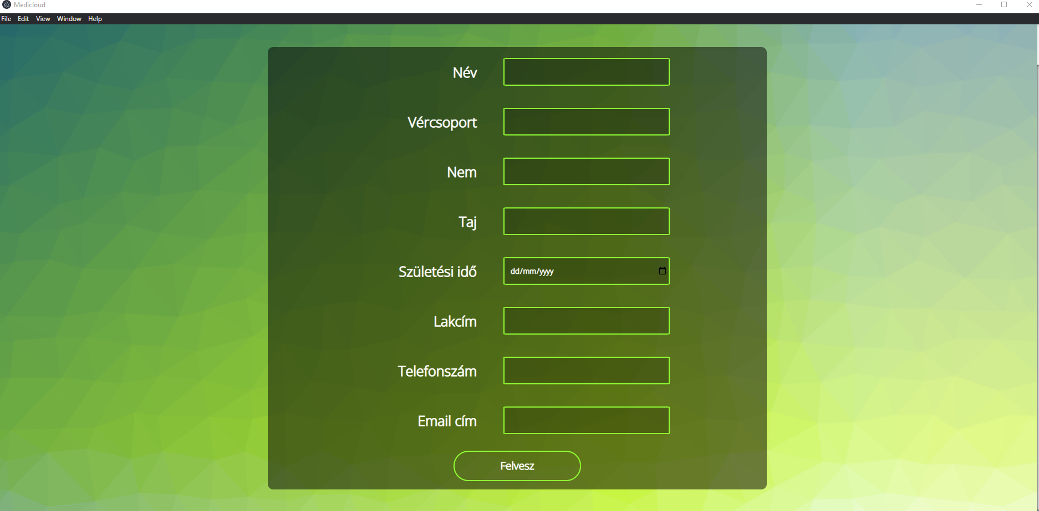
Új páciens felvétele:
Ezen a külön oldalon lehet felvenni minden adatát egy új páciensnek.
Itt lehet megadni a Taj Számot amivel betud majd jelentkezni.
A Felvesz gombra az adatok bekerülnek az adatbázisba és kiürülnek a mezők.

Slide 19
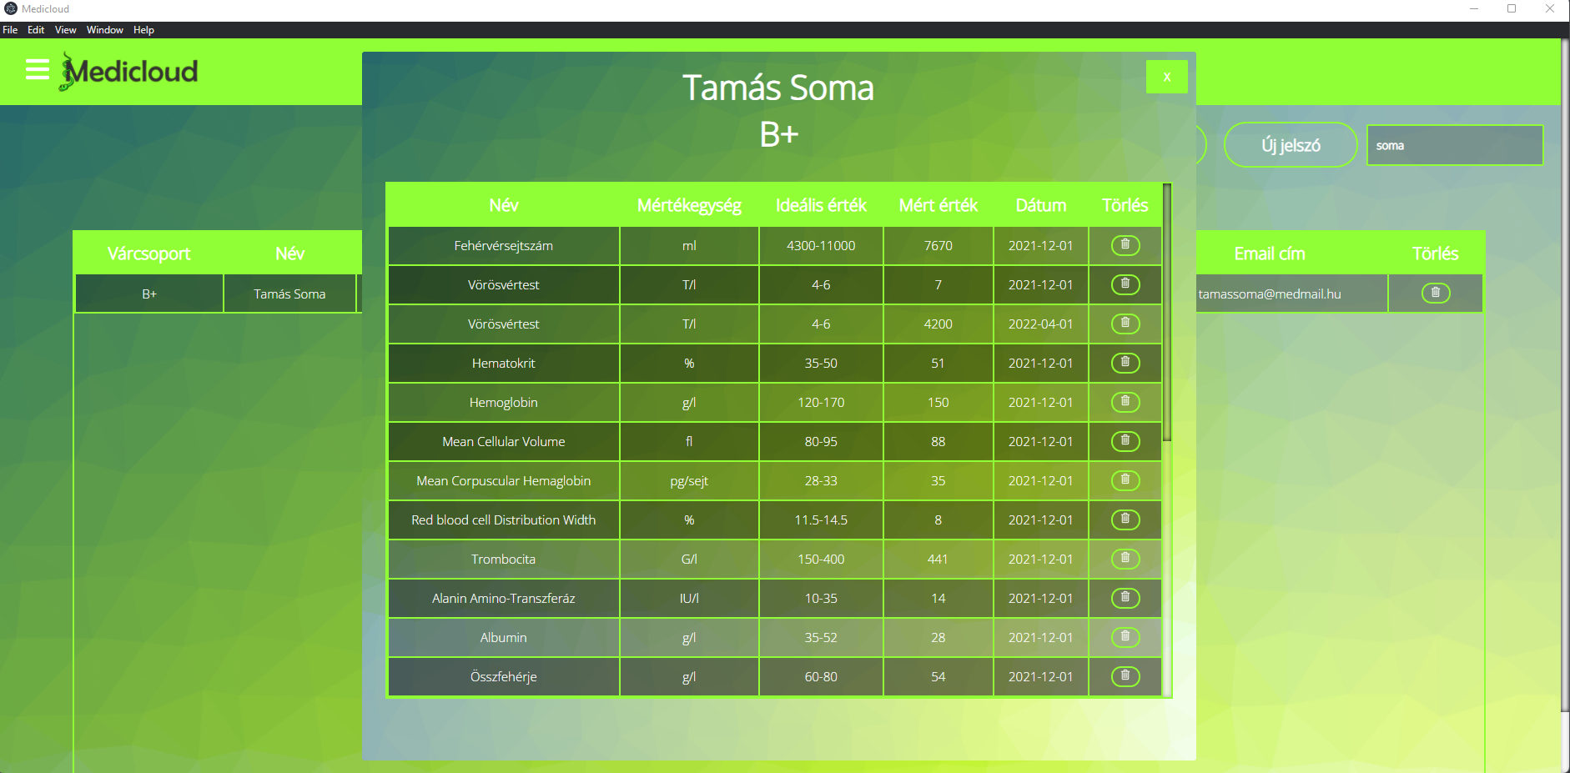
Modalok:
Vérvételi adat törlése:
A kuka ikonra kattintva, a páciens teljes törléséhez minden adatot törölni kell
Páciens kiválasztása:
Vérvételi adatok megtekintése

Slide 20
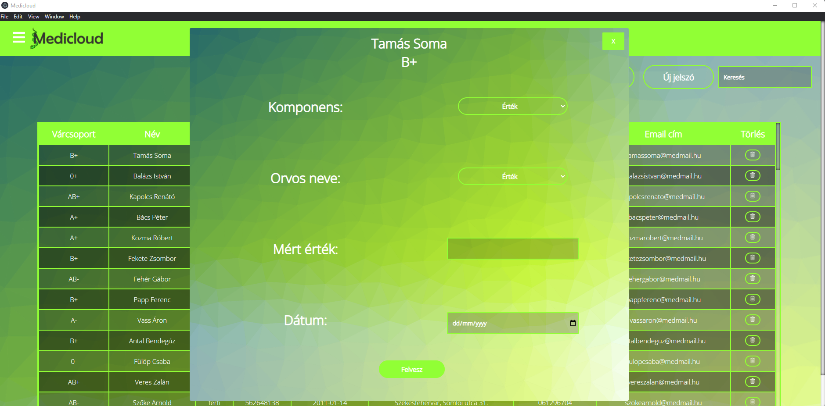
Vérvételi adat felvétele:
A fix értékek legördülő menüből választhatóak ki
Minden Modalnál felül látható a kiválasztott páciens neve és vércsoportja

Slide 21
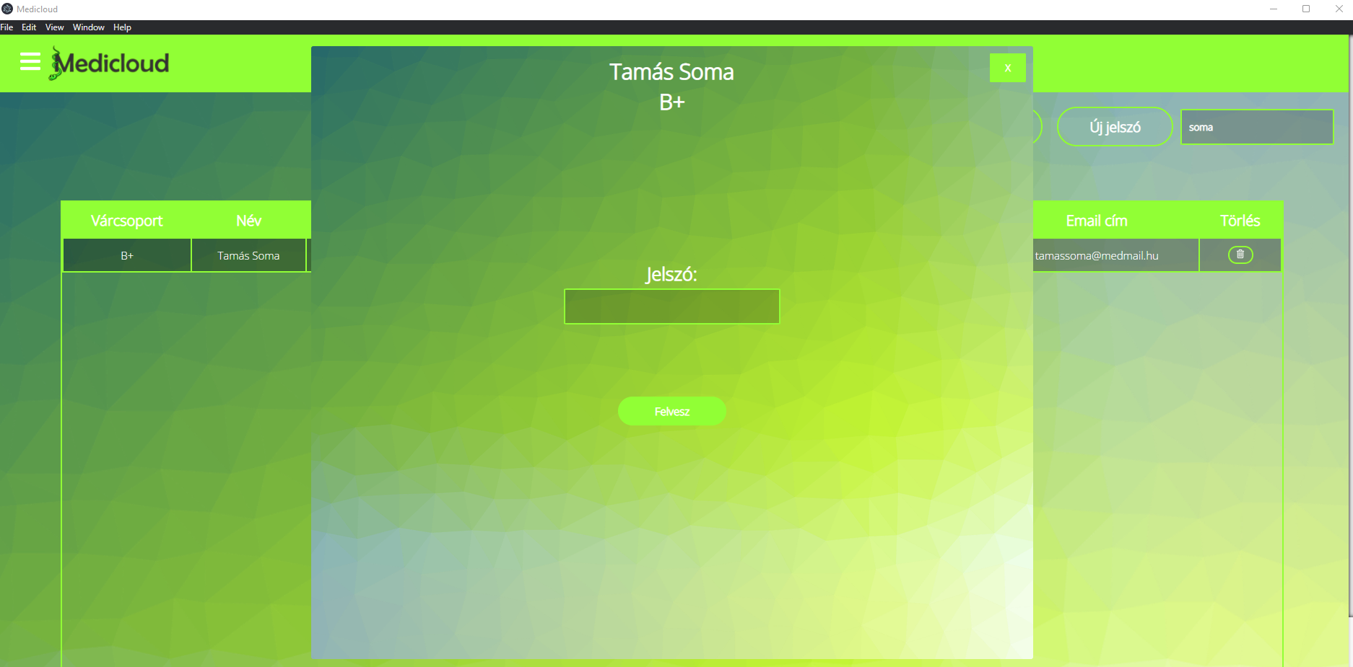
Új páciens hozzáadása után belépési jelszó felvétele

Slide 22
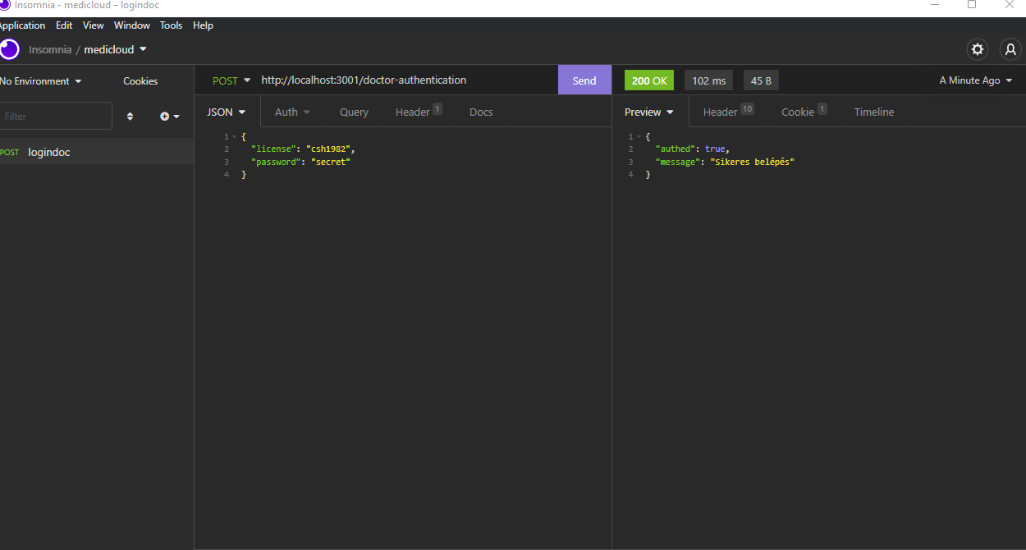
Tesztek:
Frontend statikus tesztelése
Backend végpontok tesztelése Insomnia segítségével

Slide 23
Továbbfejlesztési lehetőségek:
Teljesértékű webalkalmazássá kiterjeszteni
Telefonon is legyen elérhető
Több funkció például: vérvételi komponensek megadása, szerkesztése
Design tovább fejlesztése

Slide 24
Köszönjük a figyelmet!

